Slide 1

POR: CO-PASTOR IGNACIO GIL- AMBRIZ

Slide 2
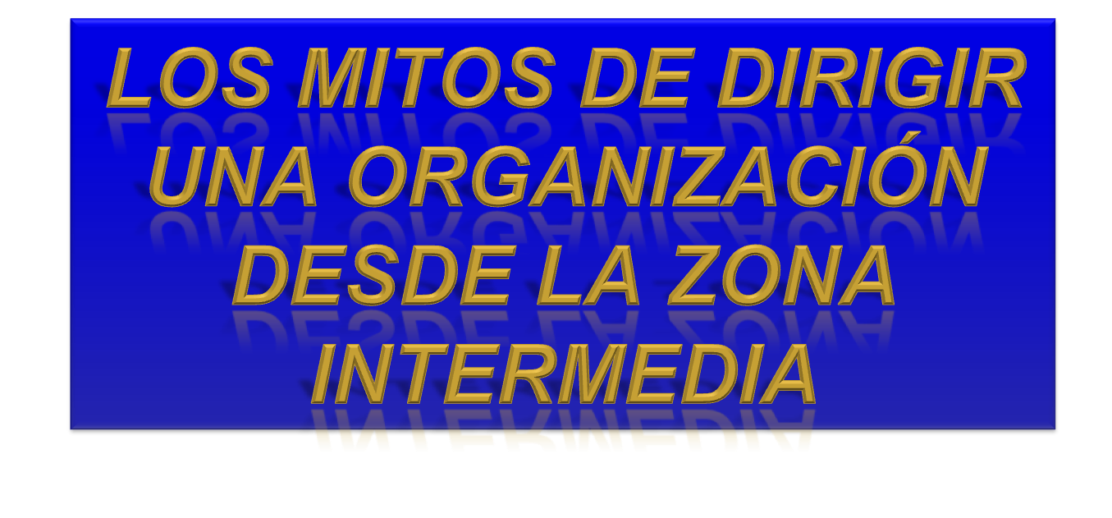
SECCION I

Slide 3
PANORAMA CLASICOS DE LIDERAZGO
WILLIAN WALLACE DIRIGIENDO LOS SOLDADOS CONTRA EL ENEMIGO QUE QUERIA OPRIMIRLO A EL Y A SU PUBLO.
WINSTON CHURCHILL DESAFIANDO LA AMENAZA NAZI AUN CUNDO LA MAYOR PARTE DE EUROPA HABÍA CAÍDO ANTO LOS ALEMANES.
MAHATMA GANDHI CONDUCIENDO LA MARCHA DE LAS DOCIENTAS MILLAS HACIA EL MAR PARA PROTESTAR POR EL IMPUESTO SOBRE LA SAL.

Slide 4
PANORAMA CLASICOS DE LIDERAZGO
MARY KAY ASH SURGIENDO COMO UNA ORGANIZACIÓN DE CATEGORÍA MUNDIAL.
MARTIN LUTHER KING ESTANDO EN PIE ANTE EL NONUMENTO CONMEMORATIVO A LINCOLN Y DESAFIANDO A LA NACIÓN MEDIANTE SU SUEÑO DE RECONCILIANCIÓN.

Slide 5
CADA UNA DE ESTAS PERSONAS:
ERAN GRANDES LIDERES.
CADA UNO CAUSO UN IMPACTO QUE HA TOCADO CIENTOS DE MILES, SI NO MILLONES, DE PERSONAS.

Slide 6
LA REALIDAD ES QUE EL 99 % DE TODO EL LIDERAZGO
NO SE DA DESDE LA CIMA, SINO DESDE LA ZONA INTERMEDIA DE UNA ORGANIZACIÓN.

Slide 7
POR LO GENERAL
UNA ORGANIZACIÓN TIENE SÓLO UNA PERSONA COMO LÍDER.
¿QUE PUEDE HACER USTED, SI NO ES ESA PERSONA?

Slide 8

PERO USTED DESEA:
DIRIGIR.
REALIZAR UN IMPACTO.
CONTRIBUIR A ALGO.

Slide 9
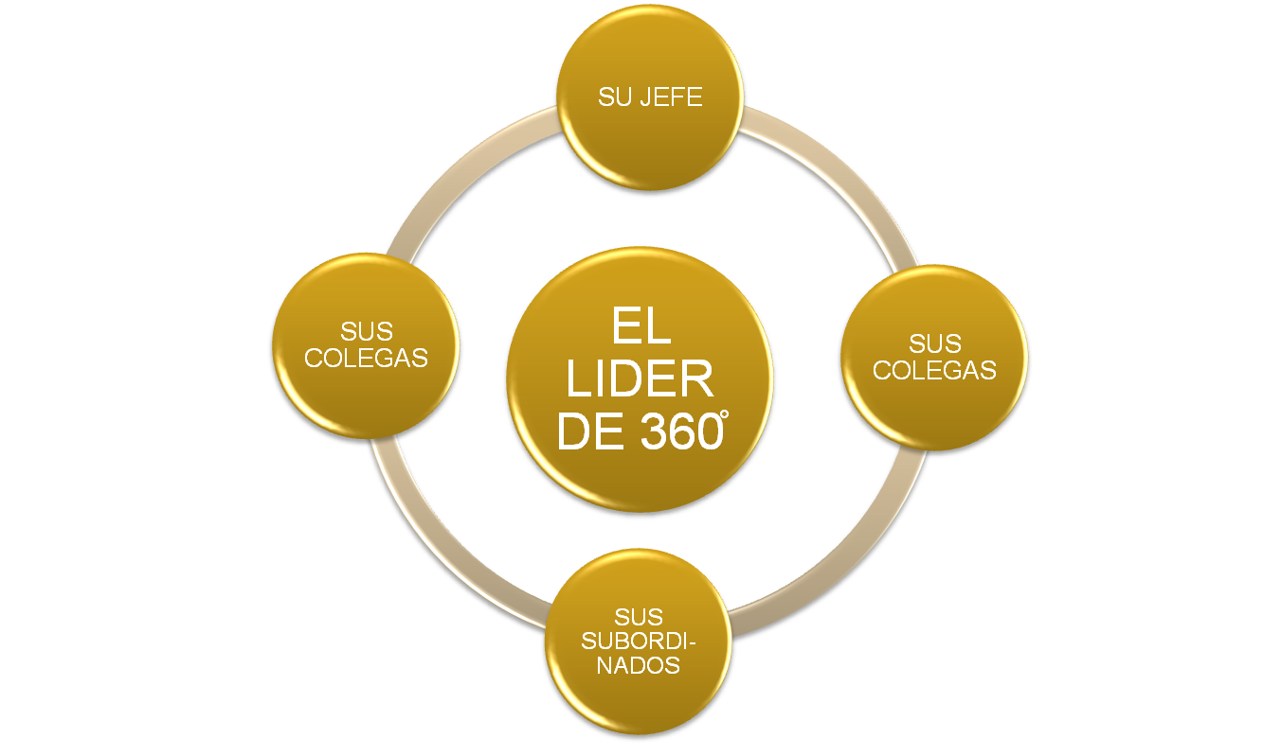
PANORAMA DEL LIDER DE 360̊
LOS COLEGAS
DE SU JEFE
LOS COLEGAS
DE SU JEFE
LOS SUBORDINADOS A SUS COLEGAS
LOS SUBORDINADOS A SUS COLEGAS

Slide 10
POR EXTRAÑO QUE PUEDA PARECER
USTED NO TIENE QUE SER EL PRESIDENTE O EL DIRECTOR EJECUTIVO PARA DIRIGIR DE MANERA EFICAZ.
USTED PUEDE APRENDER A CAUSAR UN IMPACTO CON SU LIDERAZGO AUNQUE LA PERSONA PARA LA QUE USTED TRABAJA NO SEA UN BUEN LÍDER.

Slide 11
LOS LIDERES DE 360̊
INFLUYEN EN LAS PERSONAS DE CADA AREA DE LA ORGANIZACIÓN, AL AYUDAR A OTROS, AL AYUDAR A OTROS, SE AYUDAN A SÍ MISMOS.

Slide 12

NO PUEDO DIRIGIR SI NO ESTOY EN LA CIMA.

Slide 13
MITO #1 DE LA POSICION
NO PUEDO DIRIGIR SI NO ESTOY EN LA CIMA.
IDEA FALSA: LA CREENCIA QUE EL LIDERAZGO SE DA SOLAMENTE CON UNA POSICIÓN O UN TÍTULO.
USTED NO TIENE QUE POSEER UNA POSICÓN EN LA CIMA DE SU GRUPO O DEPARTAMENTO DIVISIÓN U ORGANIZACIÓN A FIN DE PODER DIRIGIR.

Slide 14
LA VERDADERA MEDIDA
DEL LIDERAZGO ES:
LA INFLUENCIA, NADA MAS, NADA MENOS.

Slide 15
DEBES SEGUIR LOS NIVELES DE LIDERAZGO

Slide 16
NIVEL # 1 DE POSICION
ES EL NIVEL QUE LE HAN DADO.
Y TIENE CIERTOS DERECHOS.
SI DIRIGE A LA GENTE SOLO DESDE SU POSICION, ENTONCES LA GENTE LE SEGUIRÁ SOLO PORQUE TIENEN QUE HACERLO

Slide 17

ES EL NIVEL QUE LE HAN DADO,
Y TIENE CIERTOS DERECHOS.
SI DIRIGE A LA GENTE SOLO DESDE SU POSICION, ENTONCES LA GENTE LE SEGUIRÁ SOLO PORQUE TIENEN QUE HACERLO.

Slide 18

RESULTADOS.
LA GENTE LE SIGUE POR LO QUE USTED HA HECHO POR LA ORGANIZACION.

Slide 19

REPRODUCCIÓN.
LA GENTE LE SIGUE POR LO QUE USTED HA HECHO POR ELLOS.

Slide 20

RESPETO.
LA GENTE LE SIGUE POR LO QUE USTED ES Y LO QUE REPRESENTA.
ESTE PASO ES PARA LÍDERES QUE HAN DEDICADO AÑOS DESARROLLANDO PERSONAS Y ORGANIZACIONES.

Slide 21
EL LIDERAZGO:
ES UNA DECISIÓN QUE USTED TOMA, NO UN LUGAR DONDE SE SIENTA.

Slide 22
USTED PUEDE DIRIGIR A OTROS
DESDE CUALQUIER LUGAR DE LA ORGANIZACIÓN.
Y CUANDO LO HAGA, USTED HARÁ QUE LA ORGANIZACIÓN MEJORE.

Slide 23
DAVID BRANKER
NO HACER NADA A NIVEL INTERMEDIO ES CREAR MÁS PESO QUE EL LÍDER PRINCIPAL TENDRÁ QUE MOVER.

Slide 24
LOS LIDERES INTERMEDIOS
TIENEN UN EFECTO PROFUNDO EN UNA ORGANIZACIÓN.
CADA NIVEL DE UNA ORGANIZACIÓN, DEPENDE DEL LIDERAZGO DE ALGUIEN.
NO IMPORTA DONDE ESTÉ, USTED PUEDE MARCAR UNA DIFERENCIA.

Slide 25

CUANDO LLEGUE A LA CIMA APRENDERÉ A DIRIGIR.

Slide 26
EL LIDERAZGO
ES SIMILAR A LA PREPARACION DE UN ATLETA.

Slide 27
SI USTED QUIERE TRIUNFAR
NECESITA APRENDER TODO LO QUE PUEDA ACERCA DEL LIDERAZGO ANTES DE QUE USTED TENGA UNA POSICIÓN DE LIDERAZGO.

Slide 28
UN BUEN LIDERAZGO
SE APRENDE EN LAS TRINCHERAS.
DIRIGIR EN CUALQUIER LUGAR ES LO QUE PREPARA A LOS LÍDERES PARA UNA MAYOR RESPONSABILIDAD.
SER UN BUEN LÍDER ES UN PROCESO DE APRENDIZAJE DE TODA LA VIDA.

Slide 29
DEBES PROBAR TUS HABILIDADES
DE LIDERAZGO CUANDO LAS RESPONSABILIDADES Y RIESGOS SON PEQUEÑOS.

Slide 30

EL VALOR DE LOS LIDERES DE 360̊.

Slide 31

SI ESTUVIERA EN LA CIMA, LA GENTE ME SEGUIRÍA.

Slide 32
LAS PERSONAS
QUE NO TIENEN UNA EXPERIENCIA EN EL LIDERAZGO TIENDEN A SOBREESTIMAR LA IMPORTANCIA DE UN TÍTULO DE LIDERAZGO.

Slide 33
EL LIDERAZGO
NO ES UNA RECOMPESA QUE ALGUIEN DE IMPORTANCIA PUDIERA CONCEDER, LA INFLUENCIA NO FUNCIONA DE ESA MANERA.

Slide 34
USTED
PUEDE CONCEDERLE UNA POSICIÓN A ALGUIEN, PERO NO PUEDE CONCEDERLE UN VERDADERO LIDERAZGO.

Slide 35
LA INFLUENCIA DEBE SER ALGO QUE SE GANA.
UNA POSICIÓN, LE DA A USTED UNA OPORTUNIDAD. LE DA LA OCACIÓN DE PROBAR SU LIDERAZGO.

Slide 36
LOS BUENOS LIDERES
OBTENDRÁN LA INFLUENCIA QUE RESPALDAN SU POSICIÓN.

Slide 37
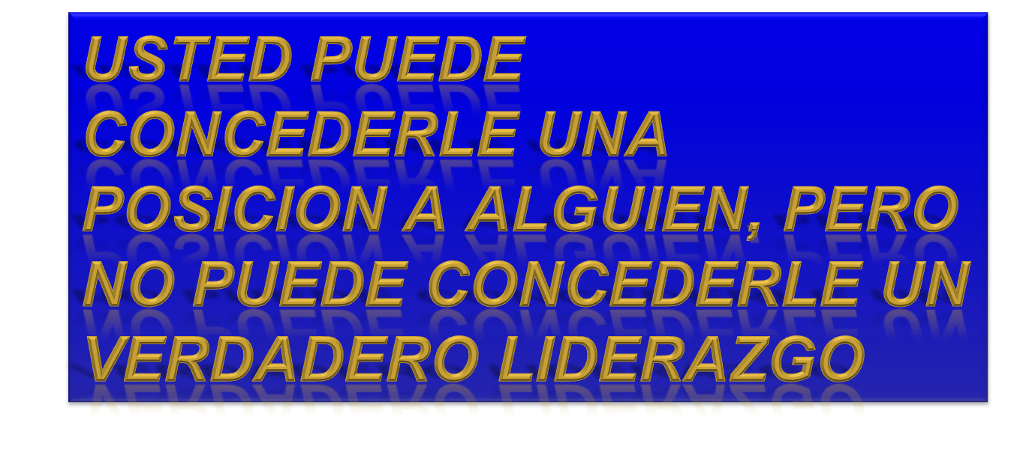

Slide 38

CUANDO LLEGUE A LA CIMA TENDRÉ EL CONTROL.

Slide 39
¿SE HA ESCUCHADO USTED DICIENDO ALGO COMO?:
SABES , SI YO ESTUVIERA A CARGO, NO HUBIERAMOS HECHO ESTO, O LO OTRO.
LAS COSAS SERIAN DIFERENTES SI YO FUERA EL JEFE.

Slide 40
SI ES ASI:
HAY BUENAS NOTICIAS Y MALAS NOTICIAS.

Slide 41
LAS BUENAS NOTICIAS SON
QUE EL DESEO DE MEJORAR UNA ORGANIZACIÓN Y SENTIRSE CAPAZ DE HACERLO, CON FRECUENCIA, ES LA MARCA DE UN LÍDER.

Slide 42
ANDY STANLEY DIJO:
SI USTED ES UN LÍDER Y TIENE LÍDERES TRABAJANDO CON USTED, ELLOS PIENSAN QUE PUEDEN HACER SU TRABAJO MEJOR QUE USTED. ASI LO PIENSAN (IGUAL QUE USTED). Y ESO NO ESTÁ MAL, ASÍ ES EL LIDERAZGO.
EL DESEO DE INNOVAR, MEJORAR, CREAR, Y BUSCAR LA MEJOR MANERA ES UNA CARACTERÍSTICA DE LIDERAZGO.

Slide 43
LAS MALAS NOTICIAS:
AL NO HABER EXPERIMENTADO SER LA PERSONA EN LA CIMA DE LA ORGANIZACIÓN, USTED ESTÁ SUBESTIMANDO LA CANTIDAD DE CONTROL QUE USTED TENDRÍA EN LA CIMA.

Slide 44
ENTRE MAS ALTO AVANCE
Y ENTRE MAS GRANDE SE LA ORGANIZACIÓN, USTED SE DARÁ CUENTA QUE MAYOR ES LA CANTIDAD DE FACTORES QUE CONTROLAN LA ORGANIZACIÓN.

Slide 45
SU POSICIÓN
NO LE DA UN CONTROL TOTAL NI TAMPOCO PROTECCIÓN.

Slide 46
CARLY FIORINA
1998 LA REVISTA FORTUNE LA NOMBRO LA MUJER EJECUTIVA MÁS PODEROSA DE LOS ESTADOS UNIDOS.
PRESIDENTA DE LUCEN TECHNOLOGIES.
DIRECTORA EJECUTIVA DE HEWLETT PACKARD.

Slide 47
CARLY FIORINA
DIRIGIÓ UNA FUSION ENTRE HEWLETT PACKARD Y COMPAQ.
CUANDO LA ENTREVISTABAN RESPONDIÓ: SOY LA DIRECTORA EJECUTIVA DE HEWLETT PACKARD; ME ENCANTA LA COMPAÑÍA, ME ENCANTA MI PUESTO, Y AUN NO HE TERMINADO. DOS MESES DESPUES LE PIDIERON LA RENUNCIA.

Slide 48
PENSA QUE LA VIDA EN LA CIMA ES MÁS FÁCIL
ES IGUAL QUE CREER EN EL DICHO ESTADOUNIDENSE QUE DICE:
EL PASTO ES MÁS VERDE AL OTRO LADO DE LA CERCA.
ESTAR EN LA CIMA TRAE SUS PROPIOS PROBLEMAS Y DESAFÍOS.

Slide 49
EN EL LIDERAZGO
NO IMPORTA DÓNDE USTED ESTÉ EN LA ORGANIZACIÓ, LO MÁS IMPORTANTE ES, SIEMPRE, INFLUENCIA.

Slide 50

CUANDO LLEGUE A LA CIMA, NO TENDRÉ MÁS LÍMITES.

Slide 51
EN MUCHAS ORGANIZACIONES
AL IR ESCALANDO POSICIONES, SE DARÁ CUENTA QUE LA CANTIDAD DE RESPONSABILIDAD QUE CONLLEVA AUMENTA MÁS RÁPIDO QUE LA CANTIDAD DE AUTORIDAD QUE USTED RECIBE.

Slide 52
LOS LIDERES:
ENTRE MAS ALTO VAYA, MAS SE ESPERA DE USTED, LAS PRESIONES SON MAS GRANDES Y EL IMPACTO DE SUS DECISIONES TIENE MAYOR PESO.

Slide 53
LOS BUENOS LIDERES
BUSCAN A SU GENTE, SE COMUNICAN CON ELLOS, ENCUENTRAN UN COMÚN DENOMINADOR Y LOS CAPACITAN PARA TENER ÉXITO.
ES POR ESO, QUE EN CIERTA FORMA, LOS LIDERES TIENEN MENOS LIBERTAD ENTRE MAS ASCIENDEN.

Slide 54

NO PUEDO ALCANZAR MI POTENCIAL SI NO ESTOY EN LA CIMA.

Slide 55

SI NO PUEDO LLEGAR A LA CIMA, ENTONCES NO TRATARÉ DE DIRIGIR.

Slide 56
¿CUANTOS NIÑOS DICEN:?
CUANDO SEA GRANDE QUIERO SER EL VICEPRESIDENTE DE MI NACIÓN.

Slide 57
PROBABLEMENTE NINGUNO.
SI UN NIÑO TIENE ASPIRACIONES POLÍTICAS, EL QUERRÁ SER EL PRESIDENTE, Y SI PIENSA EN LOS NEGOCIOS, SEGURO QUERRÁ SER EL DUEÑO DE LA COMPAÑIA.
MUY POCAS PERSON ASPIRAN POCO.

Slide 58
TODAS LAS PERSONAS
DEBERÍAN ESFORZARSE POR SER LAS MEJORES EN SU ÁREA, NO EN SU ORGANIZACIÓN.

